Slide 1


第07讲：Python函数编程
函数编程
中软国际教育科技集团 · CTO办公室

Slide 2
前 章 回 顾
知识点
什么时候使用for循环？什么时候使用while循环？
常用的排序方法你知道哪些？请说出冒泡排序的工作原理。
如何理解序列对象做为临时存储？请列举出列表、元组以及字典之间的区别。
break 和 continue 关键字之间的区别是什么？

Slide 3
本 章 内 容
知识点
目标1：函数的基本概念及应用
目标2：带参函数和不带参函数
目标3：带返回值函数及多值返回函数
目标4：函数的参数

Slide 4
1. 函数基础知识
函数编程
掌握自定义函数的基本语法规范和调用方法 / 掌握函数的各种参数的使用及调用规则

Slide 5
Python函数
1.1 Python函数
函数（Function）是组织好的，可重复使用的，用来实现单一，或相关联功能的代码段。
函数能提高应用的模块性，和代码的重复利用率。
我们已经接触过Python提供的许多内建函数，比如print()。
但你也可以自己创建函数，这被叫做用户自定义函数。

Slide 6
自定义函数规则
1.2 自定义一个函数基本规则
你可以定义一个由自己想要功能的函数，以下是简单的规则：
函数代码块以 def 关键词开头，后接函数标识符名称和圆括号（）。
任何传入参数和自变量必须放在圆括号中间。圆括号之间可以用于定义参数。
函数的第一行语句可以选择性地使用文档字符串—用于存放函数说明。
函数内容以冒号起始，并且缩进。
return [表达式] 结束函数，选择性地返回一个值给调用方。
不带表达式的return相当于返回 None。

Slide 7
自定义函数语法
1.3 自定义一个函数语法
定义函数的语法：
def 函数标识名称( 参数列表 ):
"函数_文档字符串，对函数进行说明"
函数体
return [表达式]
默认情况下，参数值和参数名称是按函数声明中定义的顺序匹配起来的。

Slide 8
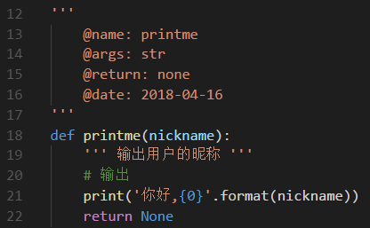
自定义函数语法
示例（ch7-demo01-function-basic.py） ：
以下为一个简单的Python函数，它将一个字符串作为传入参数，再打印到标准显示设备上。

Slide 9


函数的调用
1.4 函数的调用
定义一个函数只给了函数一个名称，指定了函数里包含的参数，和代码块结构。
这个函数的基本结构完成以后，你可以通过另一个函数调用执行，也可以直接从Python提示符执行。
如下实例调用了printme（）函数：
调用后输出的结果为：

Slide 10
函数编程
return关键字
return语句[表达式]退出函数，选择性地向调用方返回一个表达式。
不带参数值的return语句返回None。
之前的例子都没有示范如何返回数值，下例告诉你怎么做（demo10.py） ：
#-*- coding: utf-8 -*-
__author__ = "中软国际教育科技·CTO办公室"
# 定义一个函数
def sum(arg1, arg2):
'返回两个参数之和'
total = arg1 + arg2
# 返回
return total
# 调用函数
total = sum(10, 20)
print 'total', total
total 30

Slide 11
参数的传递
1.5 参数的传递
在 python 中，类型属于对象，变量是没有类型的：
a=[1,2,3]
a="Runoob"
以上代码中，[1,2,3] 是 List 类型，“Runoob” 是 String 类型，而变量 a 是没有类型，它仅仅是一个对象的引用（一个指针），可以是 List 类型对象，也可以指向 String 类型对象

Slide 12
参数的传递
可变（mutable）和不可变（immutable）对象
在 python 中，strings, tuples, 和 numbers 是不可更改的对象，而 list, dict 等则是可以修改的对象。
不可变类型：变量赋值 a=5 后再赋值 a=10，这里实际是新生成一个 int 值对象 10，再让 a 指向它，而 5 被丢弃，不是改变a的值，相当于新生成了a。
可变类型：变量赋值 la=[1,2,3,4] 后再赋值 la[2]=5 则是将 list la 的第三个元素值更改，本身la没有动，只是其内部的一部分值被修改了。

Slide 13
参数的传递
Python函数的参数传递
不可变类型：在程序编程中的值传递，如 整数、字符串、元组。如fun（a），传递的只是a的值，没有影响a对象本身。比如在 fun（a）内部修改 a 的值，只是修改另一个复制的对象，不会影响 a 本身。我们经常称之为 值传递
可变类型：类似编程中的引用传递（址传递），如 列表，字典。如 fun（la），则是将 la 真正的传过去，修改后fun外部的la也会受影响
python 中一切都是对象，严格意义我们不能说值传递还是引用传递，我们应该说传不可变对象和传可变对象。

Slide 14
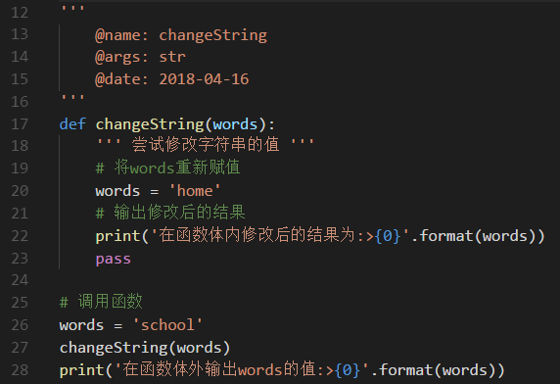
自定义函数语法
示例（ch7-demo02-args-mutable.py） ：
python 传不可变对象实例
代码说明：
函数 changeString接受一个参数为字符串类型，并在函数体内将传入参数 words 的值重新修改为 home 并输出。在调用后，发现 words 的值并没有进行修改。
再次强调，不可变类型作为函数参数的时候，相当于操作的是不同的变量。

Slide 15
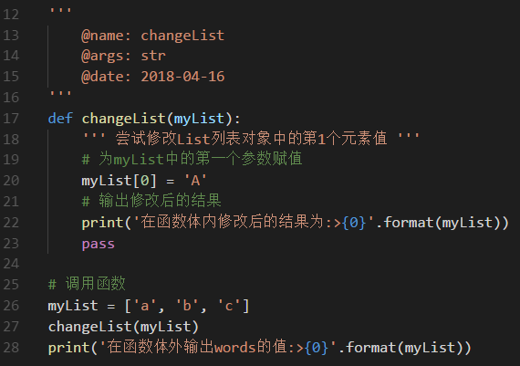
自定义函数语法
示例（ch0-demo03-args-immutable.py） ：
python 传可变对象实例
代码说明：
函数 changeString 中的参数为列表（可变类型）对象。因此函数体内修改对象元素时，函数体外的元素同时也被修改。
与不可变参数不同，可变类型作为函数参数的时候，相当于操作的是相同的对象。

Slide 16
参数
1.5 参数
以下是调用函数时可使用的正式参数类型：
必备参数
关键字参数
默认参数
不定长参数

Slide 17
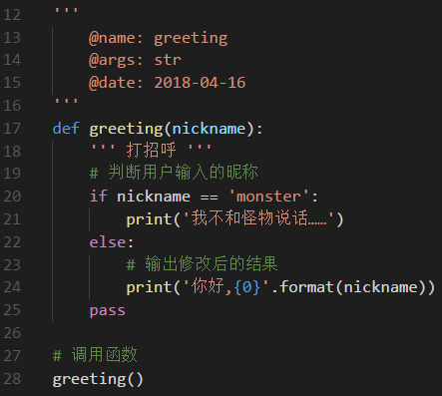
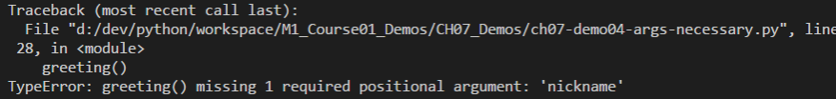
必备参数
3. 必备参数
必备参数须以正确的顺序传入函数。调用时的数量必须和声明时的一样。
示例（ch07-demo04-args-necessary.py）调用greeting()函数，你必须传入一个参数，不然会出现语法错误：

Slide 18
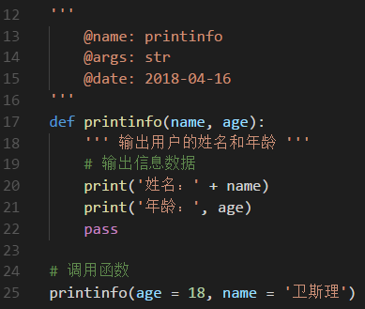

关键字参数
2. 关键字参数
关键字参数和函数调用关系紧密，函数调用使用关键字参数来确定传入的参数值。
使用关键字参数允许函数调用时参数的顺序与声明时不一致，因为 Python 解释器能够用参数名匹配参数值。
示例（ch07-demo05-keyword.py），以下实例在函数 printinfo() 调用时使用参数名：

Slide 19
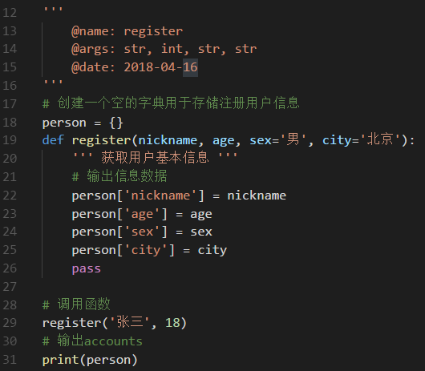
缺省参数
4. 缺省参数
调用函数时，缺省参数的值如果没有传入，则被认为是默认值。
示例（ch07-demo06-args-default.py），打印默认的age，如果age没有被传入：
注意：缺省值必须放在最后一个参数

Slide 20
不定长参数
5. 不定长参数 *args
可能需要一个函数能处理比当初声明时更多的参数。这些参数叫做不定长参数
适用于当参数个数不确定或根据调用情况其参数个数会动态变化的情况。
基本语法如下：
def 函数名称(formal_args, *args ):
"函数_文档字符串"
函数体
return [表达式]
加了星号（*）的变量名会存放所有未命名的变量参数。选择不多传参数也可，可变长参数的类型为元组。

Slide 21
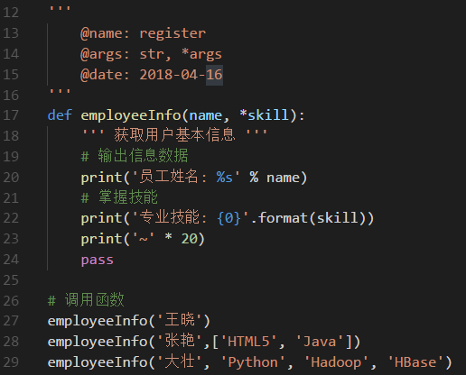
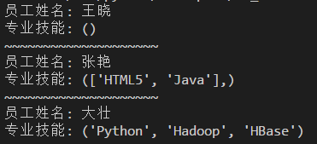
关键字参数
示例（ch07-demo07-args-varlen.py），可变长参数：
*argv 接受的是一个元组参数

Slide 22
不定长参数
补充 ：**kw
** 两个型号代表接受的是一个可变长度的 字典 类型的参数。
因此，改参数必须以 k-v 值结构出现。
def 函数名称(formal_args, **kw ):
"函数_文档字符串"
函数体
return [表达式]
加了星号（**）的变量名会存放所有未命名的变量参数。选择不多传参数也可，可变长参数的类型为字典。

Slide 23
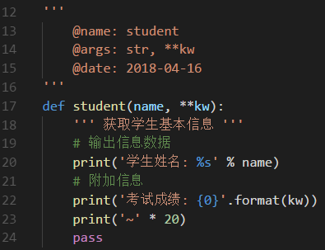
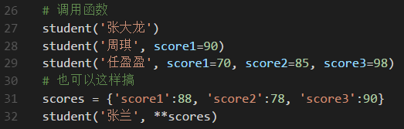
关键字参数
示例（ch07-demo08-args-dict.py），可变长参数：
调用方式：
**kw 接受的是一个字典类型参数

Slide 24
不定长参数
总结 ：*argv 和 **kw的区别
两个参数必须为函数定义中参数列表中的排名最后的参数。
*argv 代表该参数位置可以放任意个数的数据，最终都会转换成 元组 数据类型在函数体内处理。
**kw 代表该参数位置可以放 k=v 格式的数据，最终都会转换成 字典 类型数据叜函数体内处理。

Slide 25
Thanks !
函数编程
放飞自由梦想，成就卓越人生

